Slide 1


ỦY BAN NHÂN DÂN QUẬN LONG BIÊN
Trường mầm non Ánh Sao
LĨNH VỰC PHÁT TRIỂN NGÔN NGỮ
Đề tài: Nhận biết tập nói quả cam quả chuối
Lứa tuổi: 24-36 tháng.
GV: Nguyễn Thị Thanh Huế
NĂM HỌC: 2023 - 2024

Slide 2

I. MỤC ĐÍCH – YÊU CẦU
1. Kiến thức
- Trẻ biết tên gọi quả cam, quả chuối
- Trẻ nhận biết và gọi tên một số đặc điểm của quả cam, quả chuối, vỏ nhẵn, vỏ sần, sùi, ruột, múi, hạt, ….
- Trẻ biết lợi ích của các loại quả đối với sức khỏe
2. Kỹ năng:
- Trẻ chú ý quan sát và ghi nhớ có chủ định
- Trẻ có kỹ năng nói to, rõ lời về tên gọi và một số đặc điểm của quả cam, quả chuối, trẻ nói cả câu “Đây là quả cảm”, “Đây là quả chuối”, “Quả cam màu xanh”, “Quả chuối màu vàng”. Vỏ quả cam sần sùi, vỏ quả chuối nhẵn, ….
- Trẻ có kỹ năng phân biệt màu sắc các loại quả
3.Thái độ :
- Trẻ hứng thú tham gia các hoạt động cùng cô
- Trẻ thích ăn các loại quả cho cơ thể khỏe mạnh

Slide 3

II. CHUẨN BỊ
Đồ dùng của cô:
Quả cam, quả chuối thật và một số loại quả khác
Nhạc bài hát “Quả”

Slide 4

III. TỔ CHỨC HOẠT ĐỘNG
Ổn định tổ chức, gây hứng thú:
- Cô và trẻ cùng nhau hát bài: Quả

Slide 5

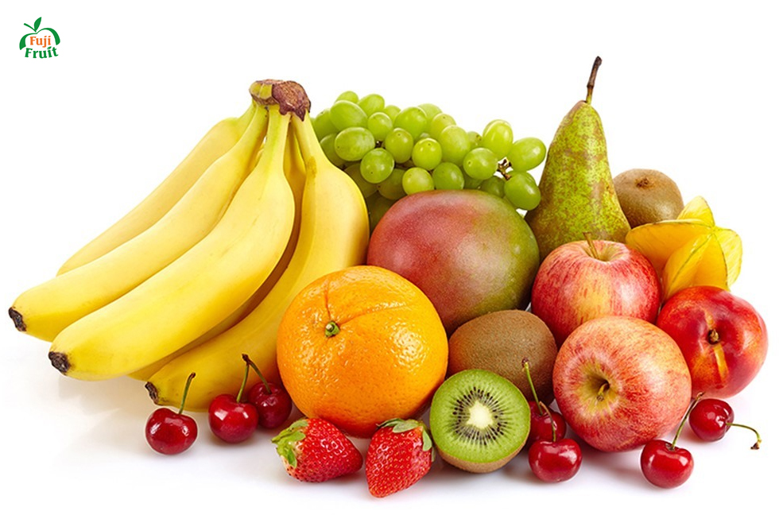
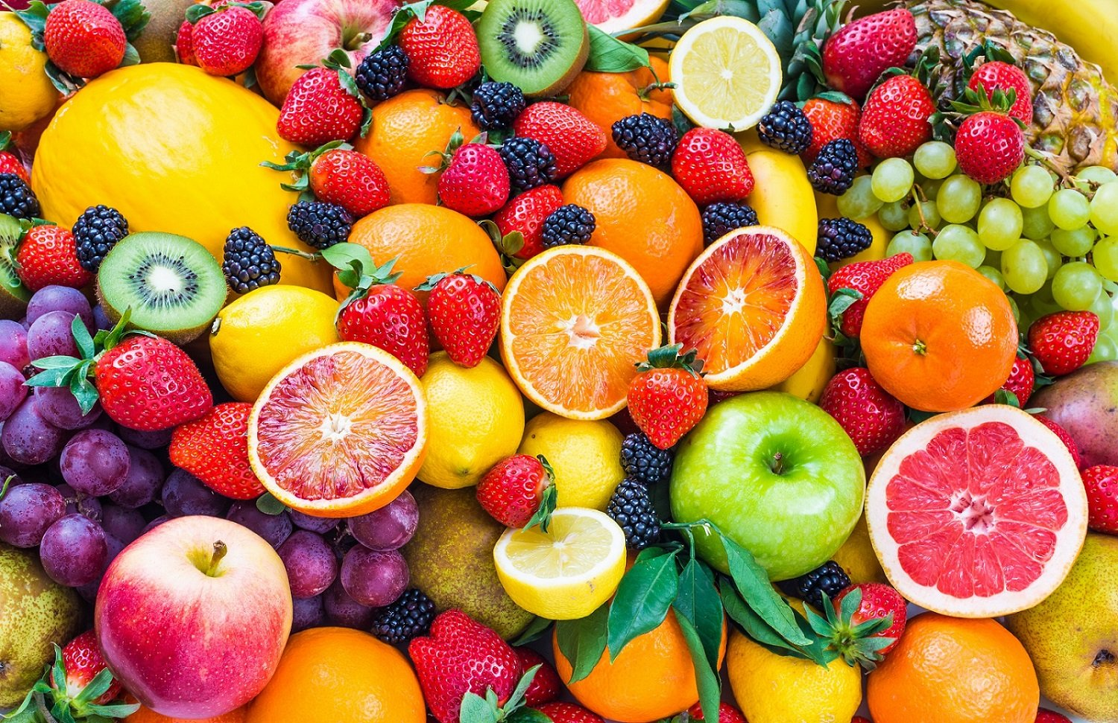
2. Phương pháp, hình thức tổ chức
Cô cho trẻ xem hình ảnh các loại quả

Slide 6

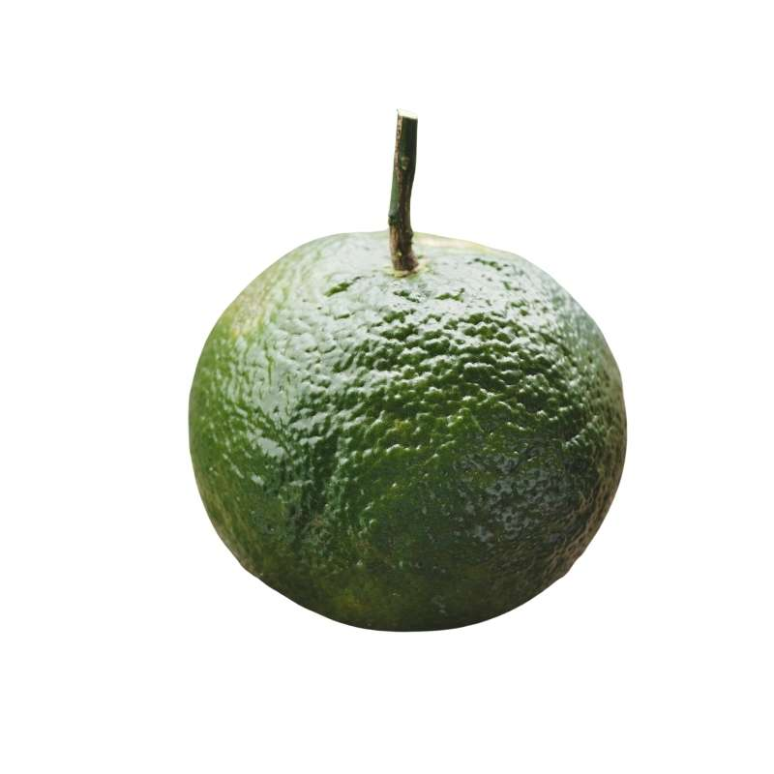
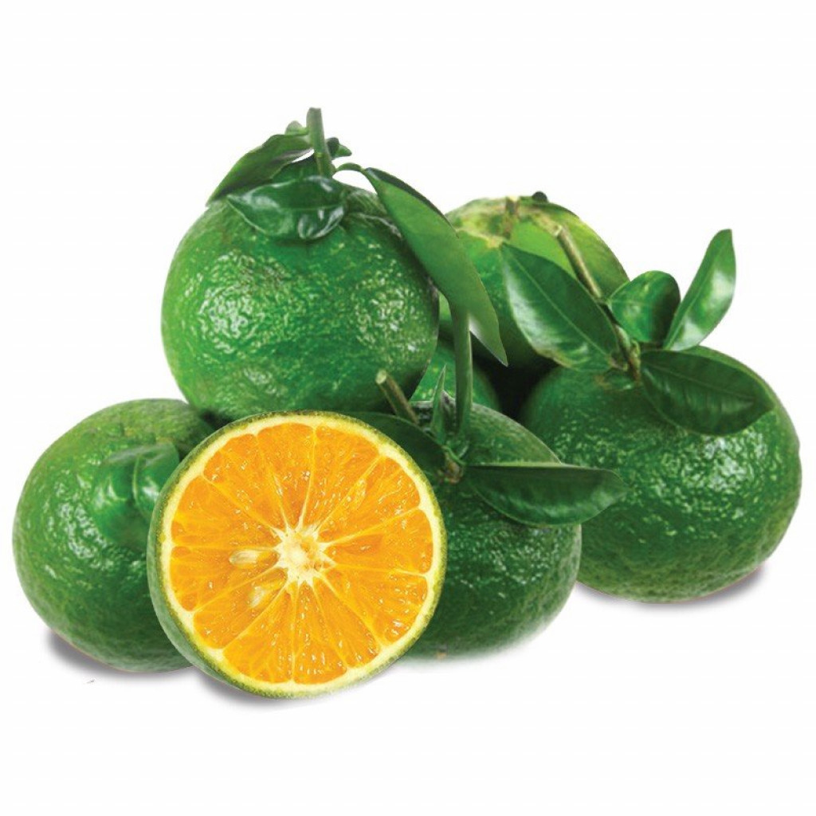
Cô đưa ra hình ảnh quả cam
Quả gì đây các con?
Quả cam màu gì?
Quả cam có hình dạng gì?
Vỏ cam thế nào?

Slide 7
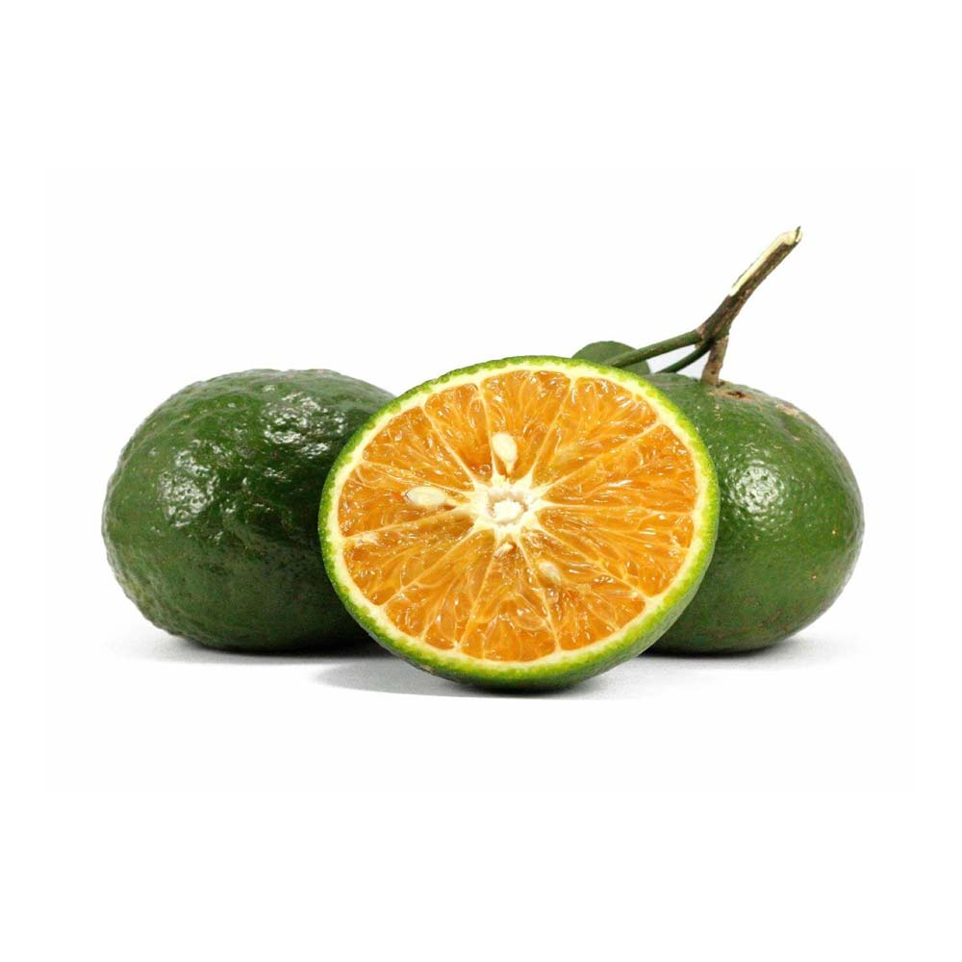
Quả cam có múi, có hạt

Slide 8

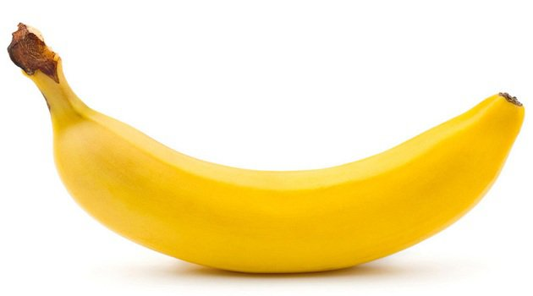
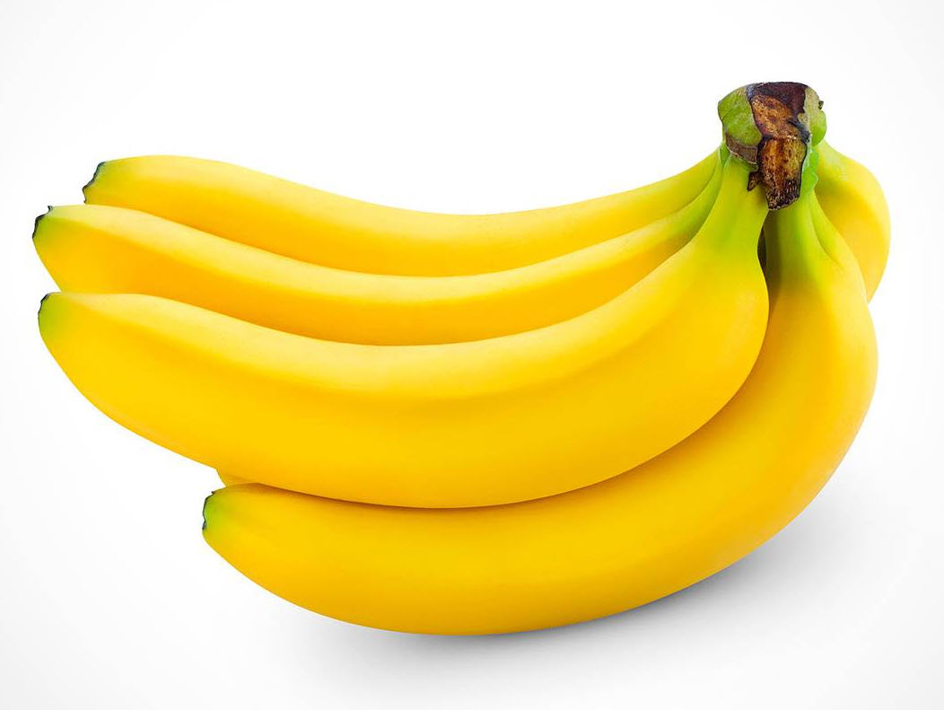
Cô đưa ra hình ảnh quả chuối
Quả chuối màu gì?
Quả chuối có hình dạng gì?
Vỏ chuối thế nào?

Slide 9
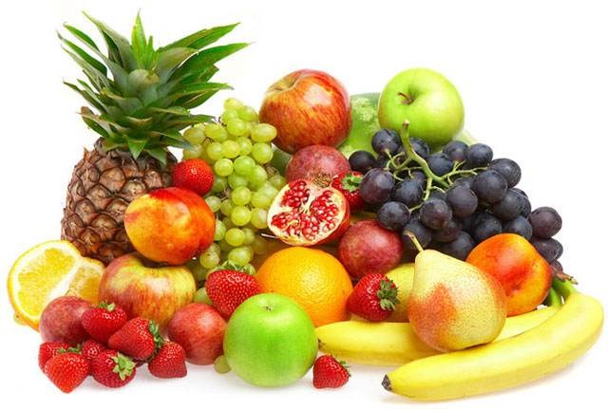
Ngoài quả cam, quả chuối ra các con còn biết quả gì nữa

Slide 10
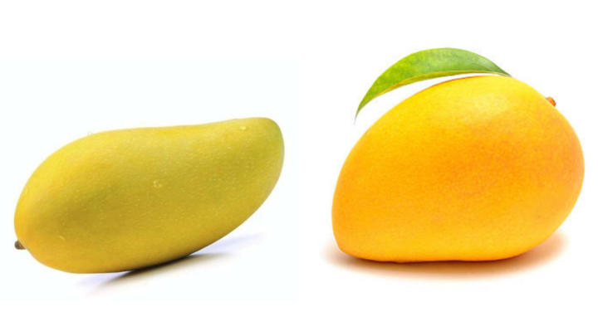
Quả xoài

Slide 11
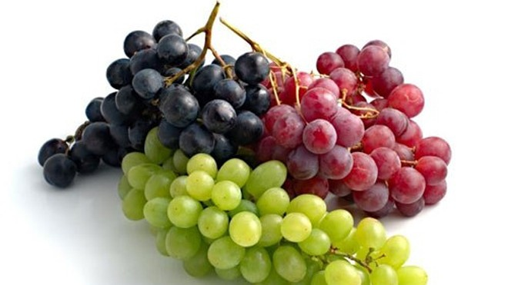
Quả nho

Slide 12
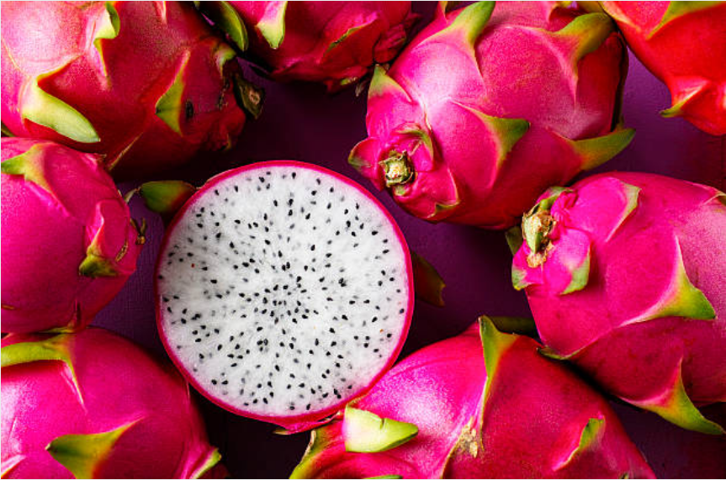
Quả thanh long

Slide 13
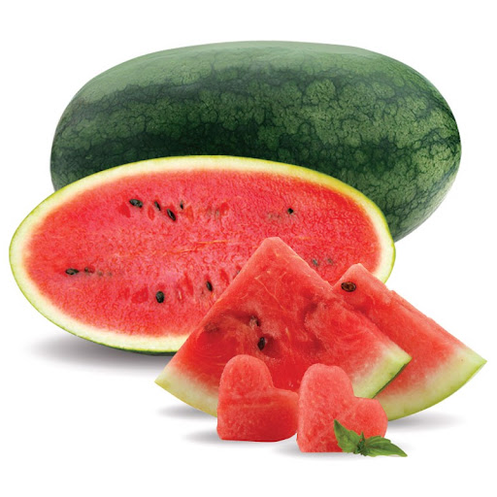
Quả dưa hấu

Slide 14
Giáo dục:
Trong các loại quả có rất nhiều các loại vitamin khác nhau, vậy nên các con phải ăn nhiều hoa quả để cao lớn và khỏe mạnh nhé. Các con nhớ chưa!

Slide 15
Trò chơi 1: NHANH TAY
Cách chơi:
Cô nói quả gì các con giơ lên quả đó xem có giống cô không
Chơi lần 2: Cô nói màu sắc, các con tìm quả
Chơi lần 3: Cô nói vỏ của quả, các con chọn quả

Slide 16
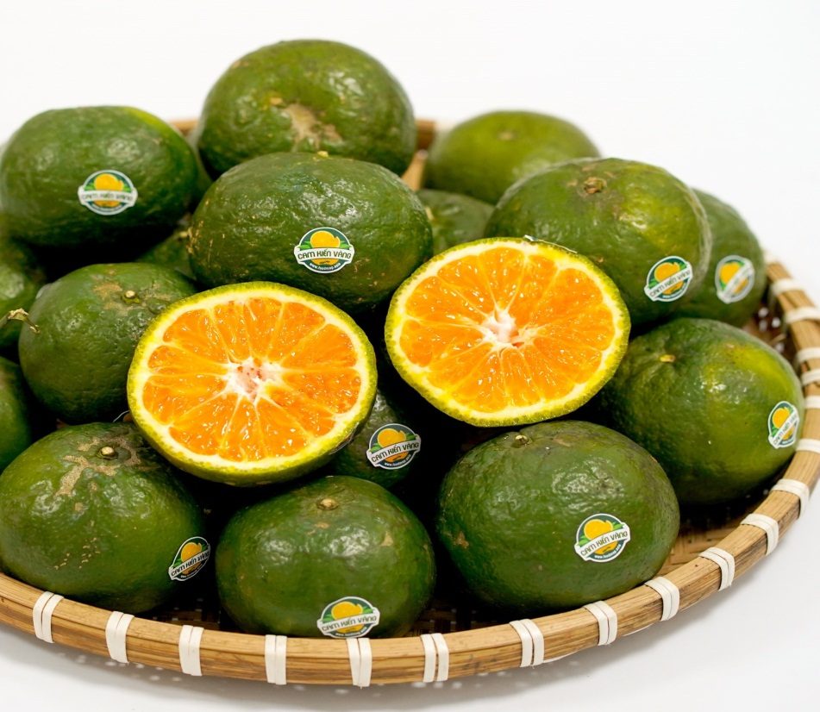

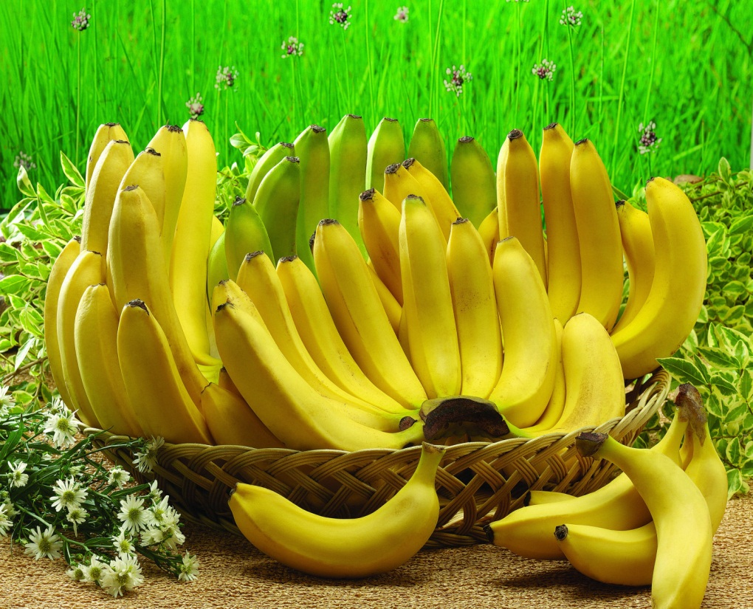
Trò chơi 2: PHÂN LOẠI QUẢ
Trẻ để cam vào rổ cam
Trẻ để chuối vào rổ chuối

Slide 17
3. Kết thúc
Cô cho trẻ hát bài: Quả

Slide 18

Xin chào và hẹn gặp lại các con

